Slide 1


Slide 2
Entrenament de força a l'adolescència:
Una eina segura i eficaç pel desenvolupament esportiu
Albert Collados Gutiérrez
BQ Salut-FCBQ

Slide 3
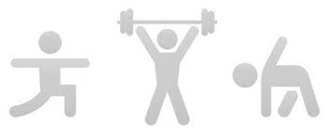
Beneficis de l’entrenament
Millora de les capacitats físiques
Desenvolupament d’habilitats motrius
Reducció en la incidència lesional

Slide 4
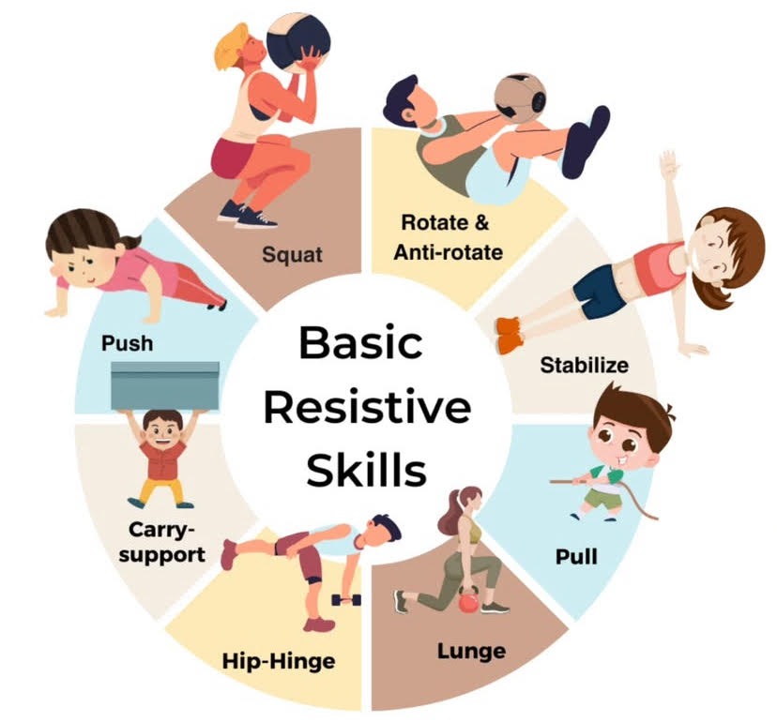
Patrons de moviment
Domini del cos
Consolidar una base motriu inicialment

Slide 5
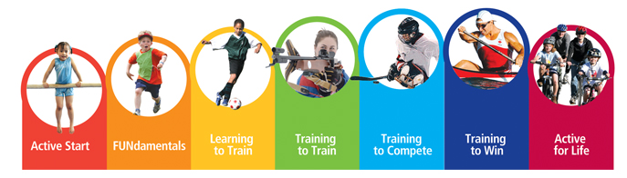
Variabilitat motriu i adaptació al creixement
Evitar l’especialització temprana → Respectar el creixement maduratiu
Desenvolupament de l’atleta a llarg termini (LTAD)

Slide 6
Pautes i consideracions
Prioritzar la qualitat del moviment abans que la càrrega
Instrucció i supervisió d’un adult qualificat
Demostració dels exercicis
Progressió gradual de la càrrega

Slide 7
Programació
Freqüència: 2-3 sessions per setmana en dies no consecutius
Temps: 30-60 minuts per sessió
Tipus: prioritzar exercicis multiarticulars
Descans: mínim entre 1-1:30 minut entre sèries

Slide 8
Què no s’ha de fer?
No diagnosticar: en cas de dolor, aturar l’exercici i derivar a un professional de la salut
No copiar exercicis de xarxes socials: consultar a professionals de l’activitat física i l’esport
No entrenar sense descans: entrenar més no sempre és millor
No valorar lesions prèvies: tenir en compte adolescents amb problemes posturals i lesions

Slide 9
    Gràcies!
Àrea BQ Salut · Federació Catalana de Basquetbol

